Slide 1
VYDĚLÁVEJTE VÍC DÍKY
jsemvkurzu.cz
DIGITÁLNÍM KURZŮM
Stavte se za námi v knihovně! Pomůžeme vám vybrat kurz na míru.
jsemvkurzu.cz
jsemvkurzu.cz
Ve spolupráci
Najdete nás zde, každou středu 9-11h a 13-15h.

Slide 2
VYDĚLÁVEJTE VÍC DÍKY
DIGITÁLNÍM KURZŮM
Stavte se za námi v knihovně! Pomůžeme vám vybrat kurz na míru.
Každou středu 9-11h a 13-15h.
Ve spolupráci:

Slide 3
VYDĚLÁVEJTE VÍC DÍKY
DIGITÁLNÍM KURZŮM
Stavte se za námi v knihovně! Pomůžeme vám vybrat kurz na míru.
Každou středu 9-11h a 13-15h.
Ve spolupráci:

Slide 4
VYDĚLÁVEJTE VÍC DÍKY
jsemvkurzu.cz
DIGITÁLNÍM KURZŮM
jsemvkurzu.cz
jsemvkurzu.cz
Najdete nás zde, každou středu 9-11h a 13-15h.
Ve spolupráci:

Slide 5
VYDĚLÁVEJTE VÍC DÍKY
jsemvkurzu.cz
DIGITÁLNÍM KURZŮM
jsemvkurzu.cz
jsemvkurzu.cz
Najdete nás zde, každou středu 9-11h a 13-15h.
Ve spolupráci:

Slide 6
Dotované
DIGITÁLNÍ VZDĚLÁVÁNÍ
ve vaší knihovně
Ve spolupráci

Slide 7
Dotované
DIGITÁLNÍ VZDĚLÁVÁNÍ
ve vaší knihovně
Ve spolupráci

Slide 8
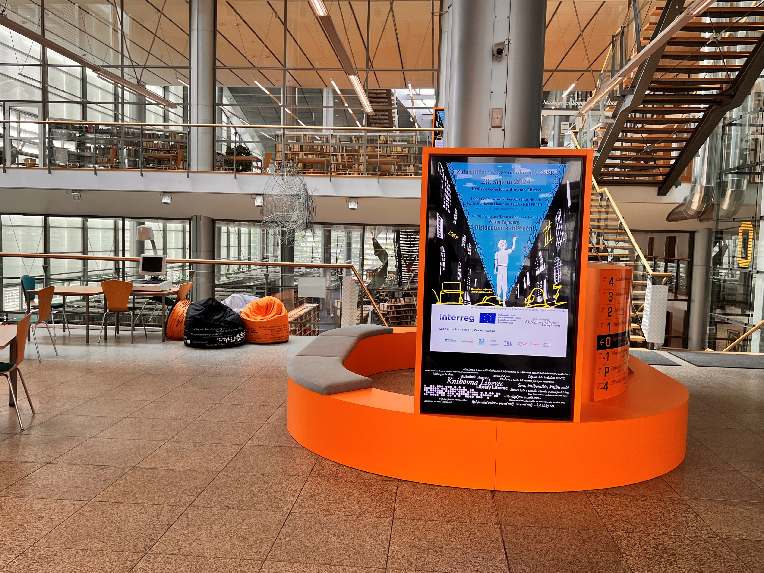

Slide 9
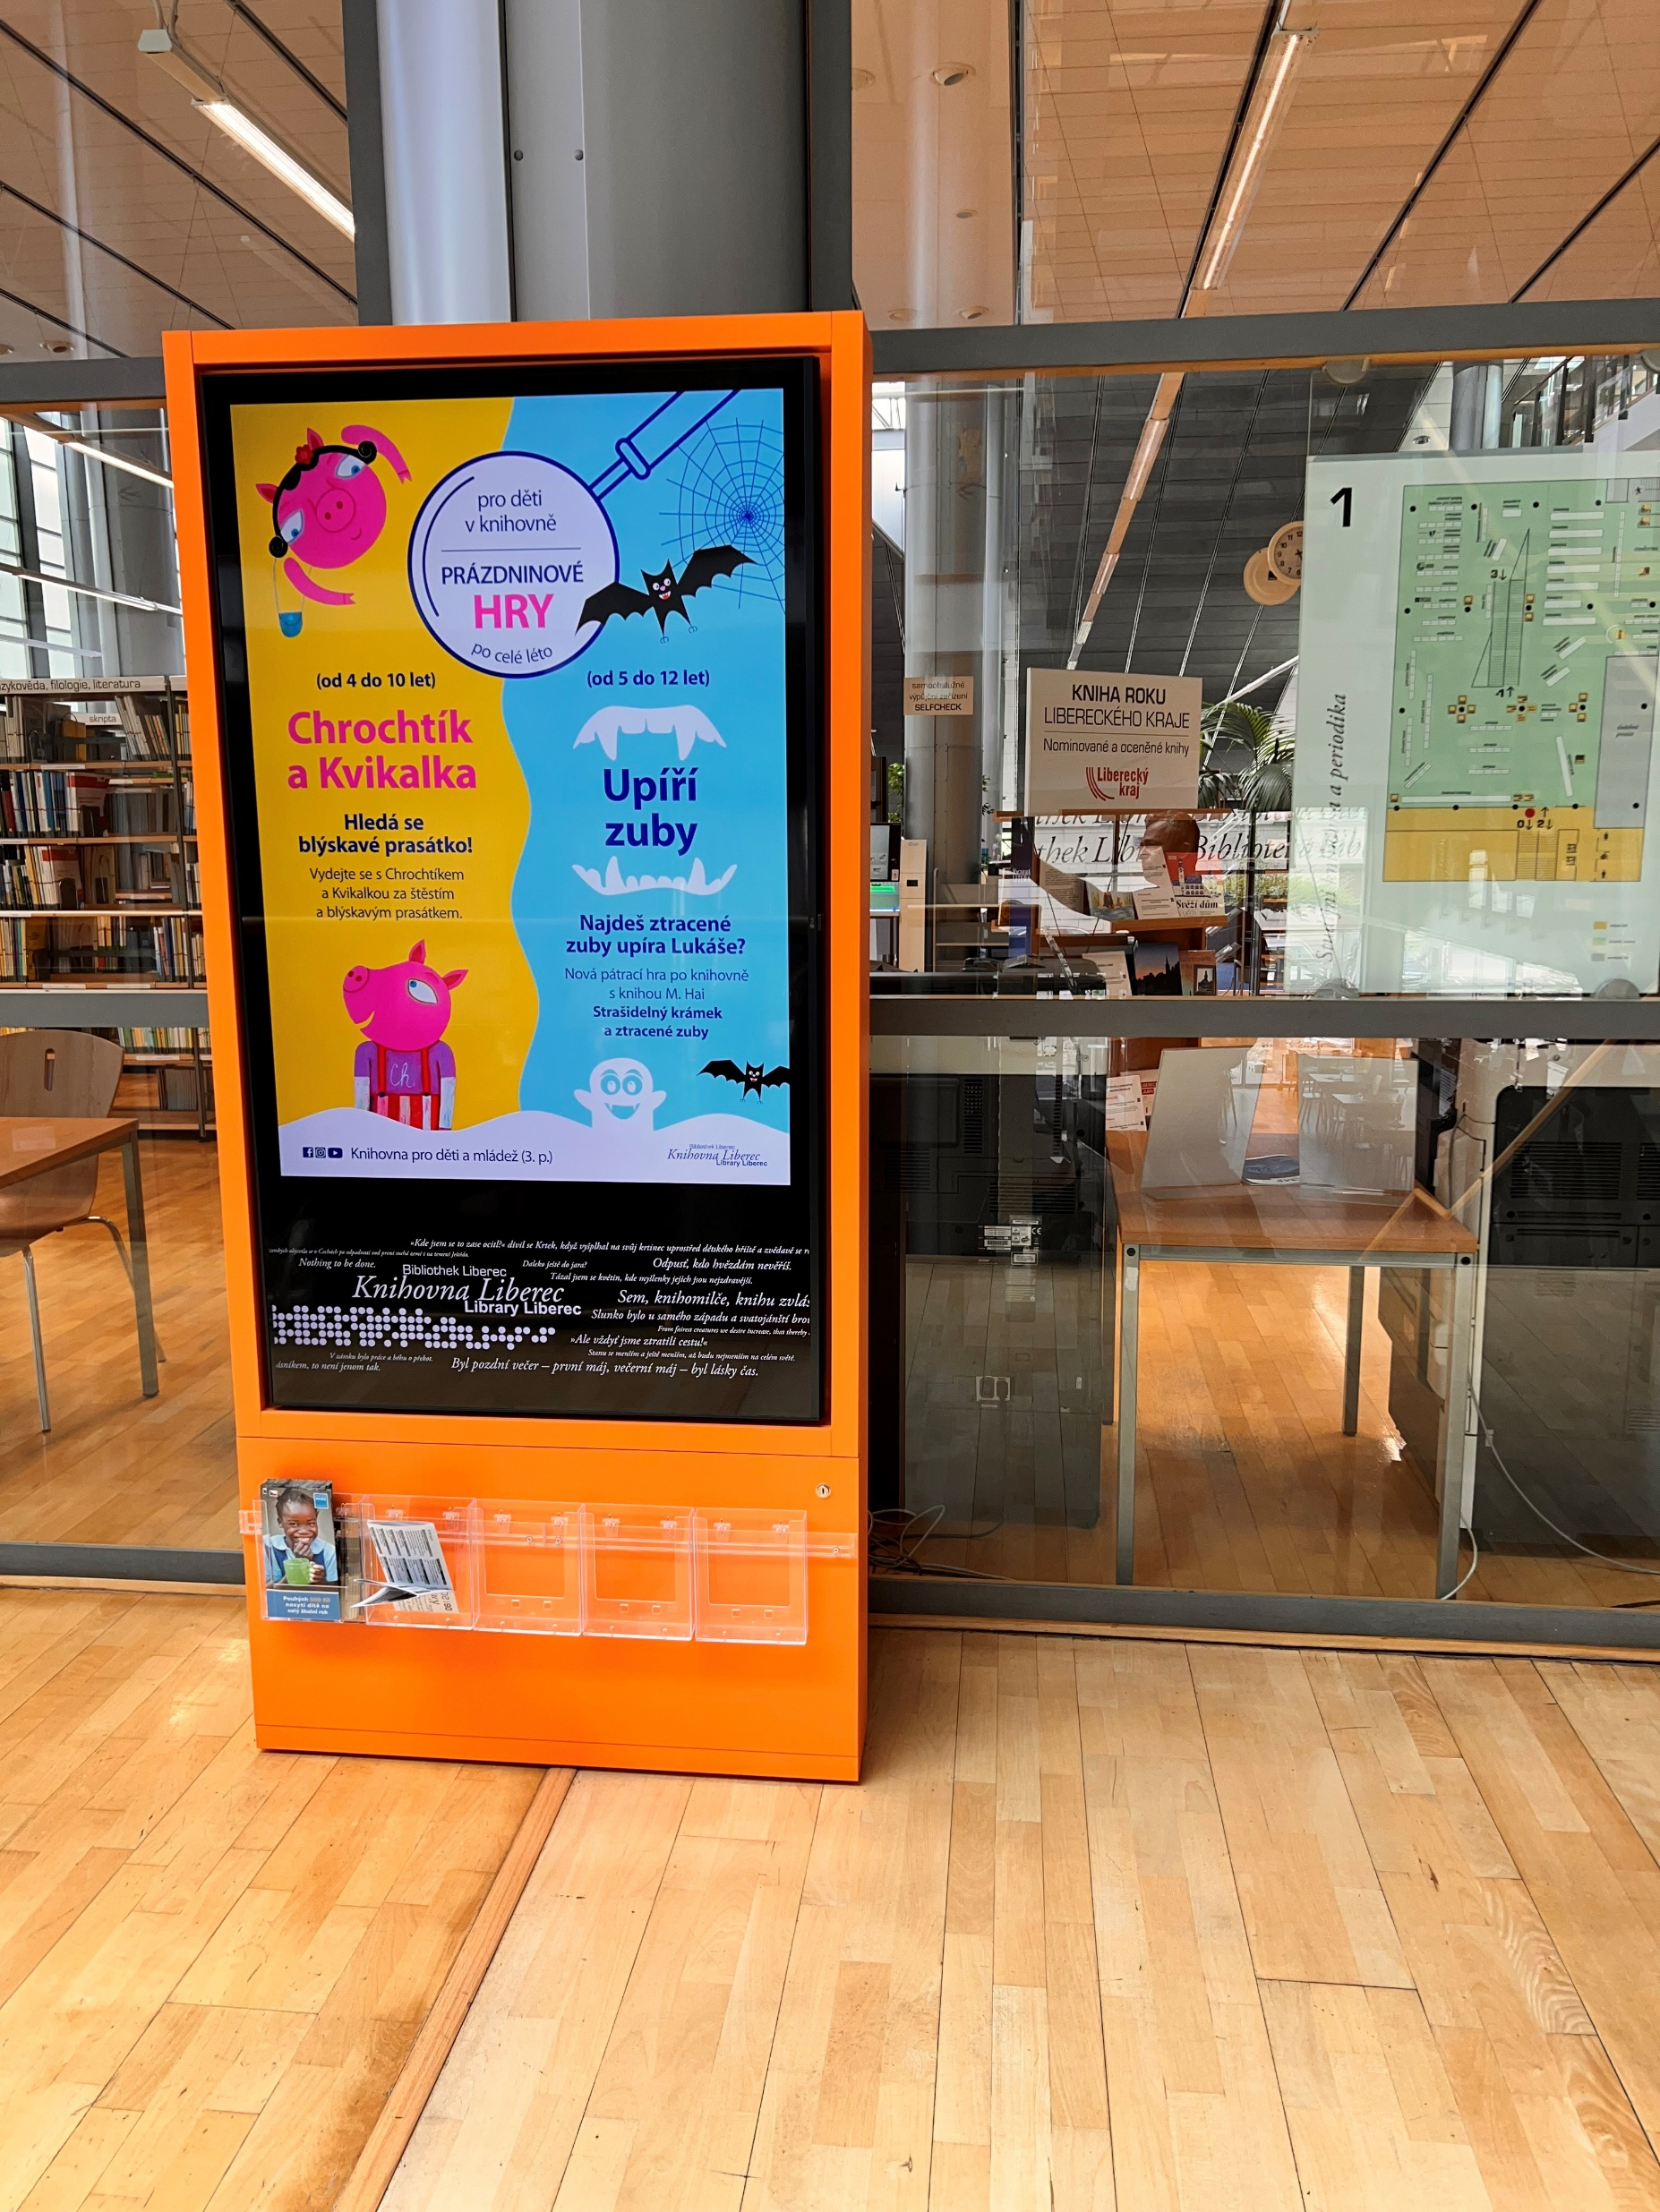

Slide 10
